Slide 1
Online nastava za vrijeme pandemije

Slide 2
Nastava na daljinu, i to stjecajem nepredviđenih okolnosti, postala je našom svakodnevnicom. Ono što nam se dogodi a ne možemo promijeniti najbolje je prihvatiti, a potom i prilagoditi se. Isto nekima može biti frustrirajuće, dok će ga drugi prepoznati kao priliku.
Pandemija je širenje infekcijske bolesti u širokim regijama globalnih razmjera. Jedna od posljedica pandemije je i karantena, tj.mjera kojom se sprečava širenje zarazne bolesti putem izolacije oboljelih ili inficiranih od ostalih zdravih osoba.Danas živimo u doba digitalne revolucije obilježeno pandemijom korona virusa. U vremenu privremene, ograničene izolacije.

Slide 3
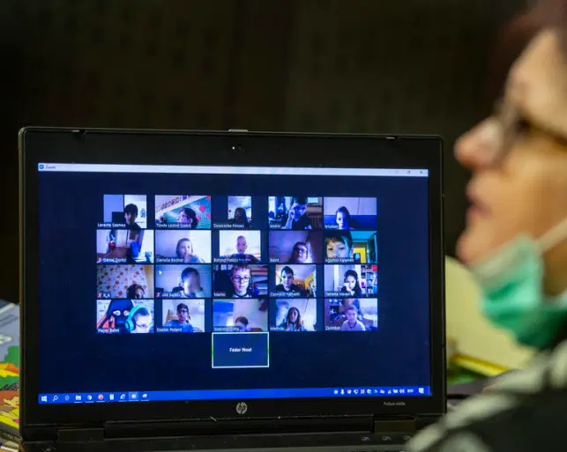
Prednosti nastave na daljinu
manja mogućnost zaraze
komunikacija sa profesorom je individualizirana putem chat opcija
ušteda sredstava namijenjenih školovanju
izgradnja osobnosti temeljenoj na samodisciplini

Slide 4
Nedostaci nastave na daljinu
manjak motivacije
gubitak komunikacijskih vještina
Za vrijeme online nastave uobičajeno je da vlada neka opuštenija atmosfera. Nitko te neće opominjati što si na mobitelu, što ne pratiš i slično. Međutim, upravo to može biti i prednost i mana online nastave .Naime, baš zato što studente nitko „ne tjera“ da budu na nastavi i još k tomu da budu aktivni, mnogi se mogu vrlo lako ulijeniti. Ako se pak previše ulijeniš, puno toga ćeš kasnije morati nadoknađivati.
E-učenje zahtijeva od korisnika određena znanja i vještine kako bi se mogli njime koristiti. Bez određene računalne pismenosti, gradivo integrirano u sklopu elektroničkog sustava učenja postaje potpuno beskorisno. Osim tih znanja, za provođenje e-nastave bitno je i da svaki od korisnika ima za to određenu opremu.

Slide 5
Savjeti za lakšu prilagodbu i prevladavanje nastave na daljinu
Odredi koji je tvoj tip učenja
Stvorite svoje radno okruženje
Tretirajte nastavu na daljinu kao posao
Organizirajte raspored
Uklonite distrakcije

Slide 6
HVALA NA PAŽNJI!
Anamarija Maleš i Valentina Pelja, 4.n

